Slide 1

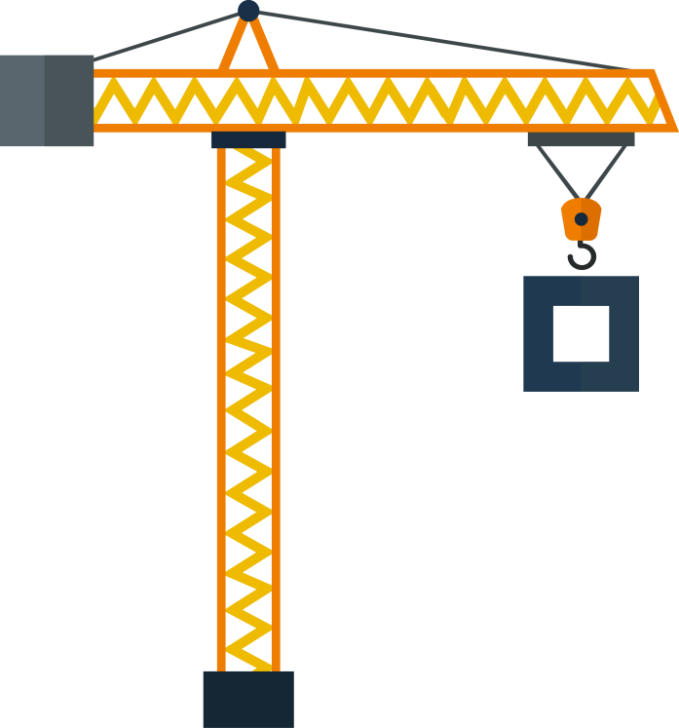



安全知识培训
安 全 第 一 预 防 为 主 综 合 治 理
电焊机的安全管理与使用
安全生产,生产蒸蒸日上;文明建设,建设欣欣向荣。不绷紧安全的弦,就弹不出生产的调。安全花开把春报,生产效益节节高。忽视安全抓生产是火中取栗;脱离安全求效益如水中捞月，“安全”二字，我们要永记心中!

Slide 2

01
电焊机的基础知识
电焊机结构图示
02
目录
与电焊机相关的规范条文
03
CONTENT
电焊机错误做法与规范做法
04
总结
01

Slide 3
1
电焊机基础知识

Slide 4
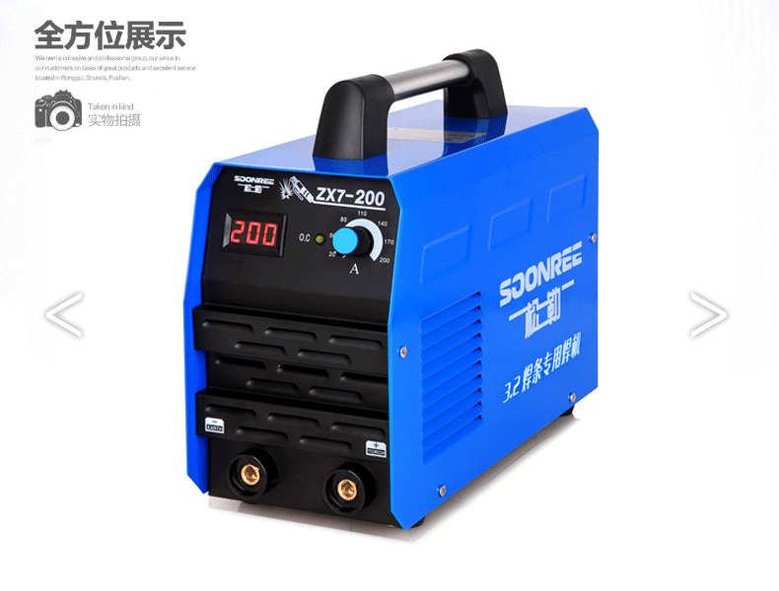


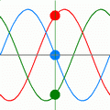
1.1 电焊机定义
将电能转换成焊接能量并能实现焊接操作的整套装置设备，包括焊接电源及附件等。
交流电焊机
直流电焊机

Slide 5
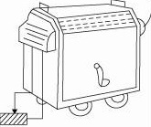
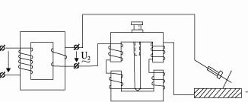
1.2 电焊机工作原理
一次侧电压
220V或380V，电压恒定，不随负载的变化而变化。
二次侧电压
随输出电流（负载）的变化而变化，且电压随负载增大而迅速降低，此称为陡降特性或称下降特性。
空载电压
空载电压约为60 ～80V，这既能顺利起弧，又对人身比较安全。
工作电压
约为20～40 V，此电压也为安全电压。

Slide 6
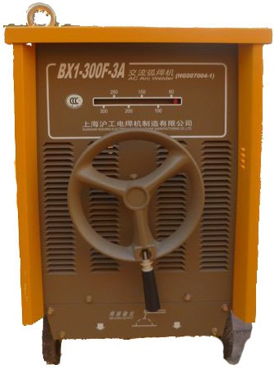
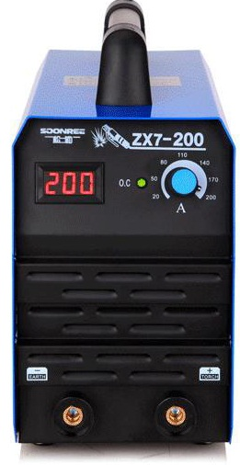
1.3 电焊机型号说明
Z表示直流
B表示交流
其中1234表示变压器形式
1--动铁
2—串联电抗器式(交流)
3--动圈
4--晶体管
5--可控硅
6--抽头式
7--逆变
型号后面的数字，如BX1-300中的300，则按国标表示焊机的额定焊接电流大小。
X表示降特性，另外有P表示平特性

Slide 7
2
电焊机结构图示

Slide 8

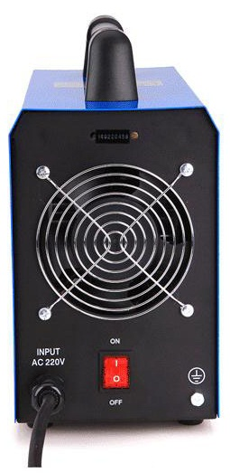

2.1 ZX7-2OO结构图解
LED电流显示屏
电源和异常显示灯
焊接电流调节按钮
电源开关
保护接零
负极输出端（焊把线）
电源线
正极输出端（接地线）

Slide 9
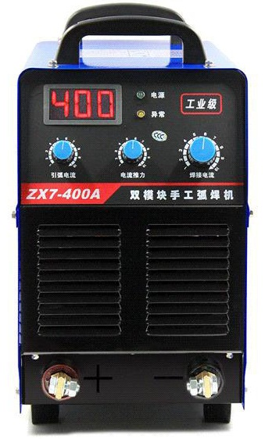
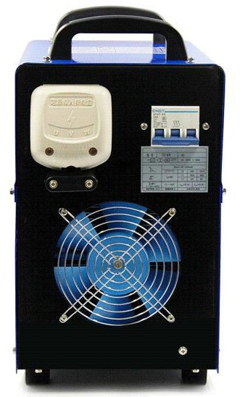
2.2 ZX7-4OO结构图解
电焊条与焊接工件接触起弧瞬间的电流,引弧电流越大越容易点燃电焊条。
引弧电流
连续焊接时在焊接工件与电焊条之间产生一个推力的电流.。
电流推力

Slide 10
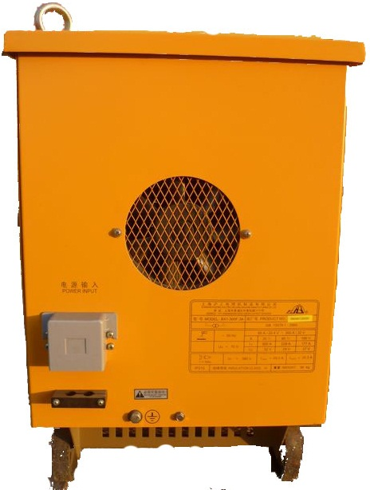
2.3 BX1-300结构图解
焊接电流粗调
焊接电流细调

Slide 11
3
相关规范条文

Slide 12
《施工现场机械设备检查技术规程》规定：
8.1.2 电焊机导线应具有良好的绝缘，绝缘电阻不得小于1MΩ，接地线接地电阻不得大于4Ω；当长期停用的电焊机恢复使用时，其绝缘电阻不得小于0.5MΩ，接线部分不得有腐蚀和受潮。
8.1.4 电焊机的二次线应采用防水橡皮护套铜芯软电缆，电缆长度不宜大于30m。当需要加长电缆时，应相应增加截面。
8.1.9 安全防护装置应齐全、有效；漏电保护器参数应匹配，安装应正确，动作应灵敏可靠；接地（接零）应良好，应配装二次侧漏电保护器。
9.5.2 交流电焊机变压器一次侧电源线不应大于5m，电源进线处必须设置保护罩。
9.5.4 不得采用金属构件或结构钢筋代替二次线的地线。
12.1.1 焊接前，应进行动火审查，确认焊接（切割）现场防火措施符合要求，并应配备相应的消防措施和安全防护用品，落实监护人员后，开具动火证。
12.1.2 焊接设备应有完整的防护外壳，一、二次接线柱处应有保护罩。
12.1.7 二次线接头不超过3个。
《施工现场临时用电安全技术规范》规定：
《建筑机械使用安全技术规程》规定：

Slide 13
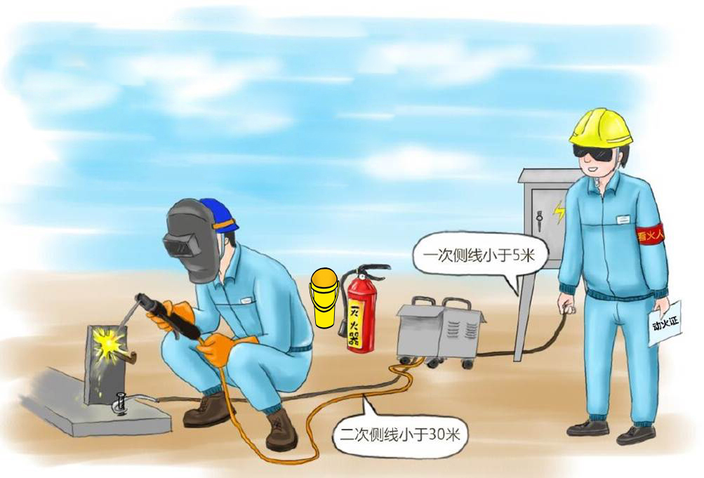
电焊机作业所涉及到的规范条文概况如下：
一、电焊机所用电缆必须绝缘良好，一次线长度不宜大于5m，二次线长度不宜大于30m，应采用防水橡皮护套铜芯软电缆，接头不得多于3处，不得采用金属构件或结构钢筋代替二次线的地线，进出线必须设置保护罩。
二、现场临时用电按照“TN-S”系统布置，漏电保护器、二次降压保护器应齐全灵敏有效。
三、动火作业必须按照“四不动火”的原则进行。
没有动火监护人不动火
没有防火措施或动火措施未落实不动火
动火部位，时间与动火证不符不动火
没有签发动火证不动火

Slide 14
4
错误做法与规范做法

Slide 15




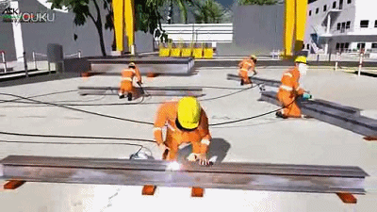

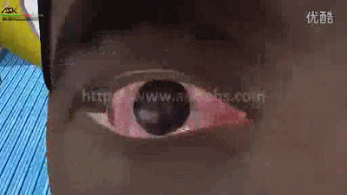
4.1 电焊作业职业健康安全
触电
火灾
中毒、窒息
爆炸
灼烫
职业病

Slide 16
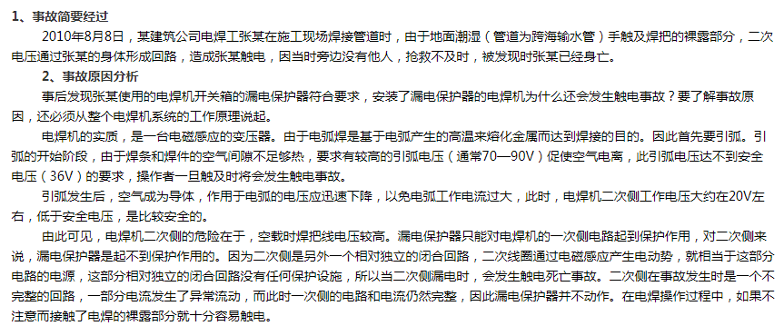
4.2 无二次侧降压保护器导致触电事故案例

Slide 17
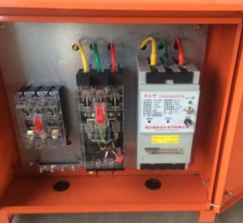
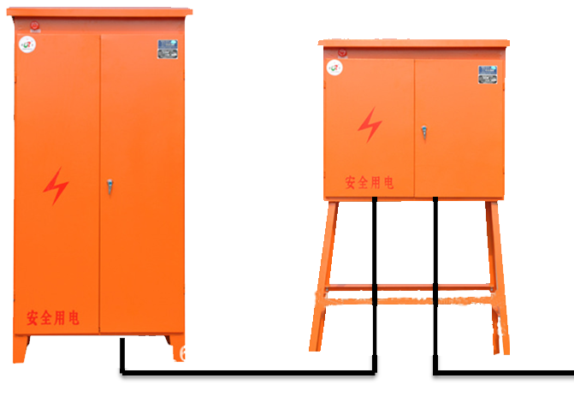
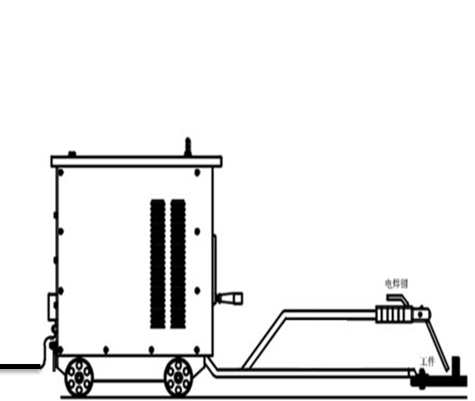
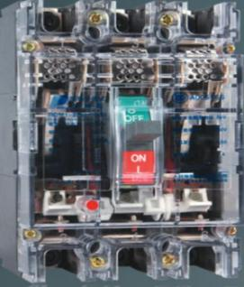
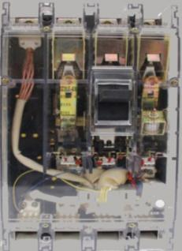
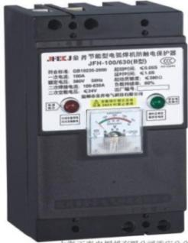
4.3 专用开关箱
缺少专用开关箱或者是使用普通开关箱缺少二次降压保护器
为什么需要增加二次侧降压保护？
测试按扭
测试漏电功能
试跳按扭
测试电路过载
断路器
漏电保护器
二次降压保护器

Slide 18
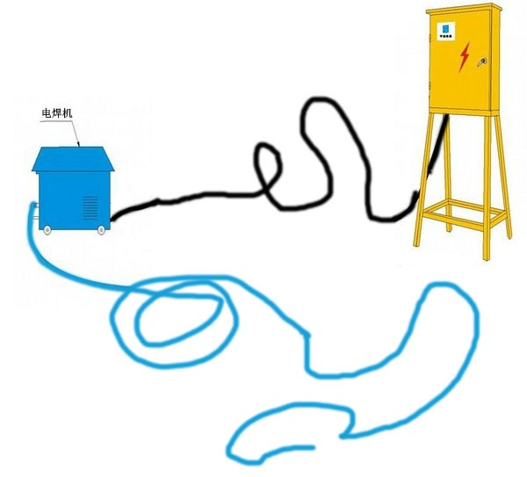
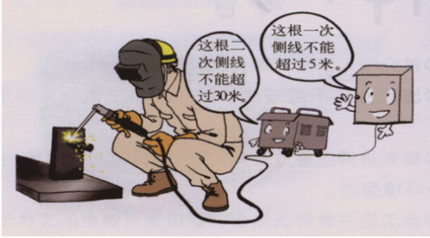
4.4 一次侧，二次侧长度要求
一次线长度大于5米
二次线长度大于30米

Slide 19

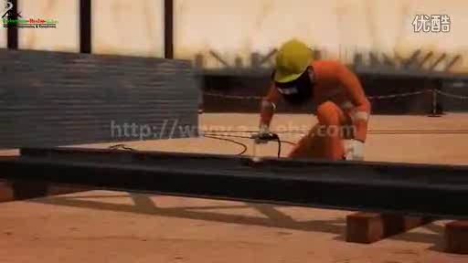
4.5 电源进线端无保护，未做保护接零事故案例

Slide 20
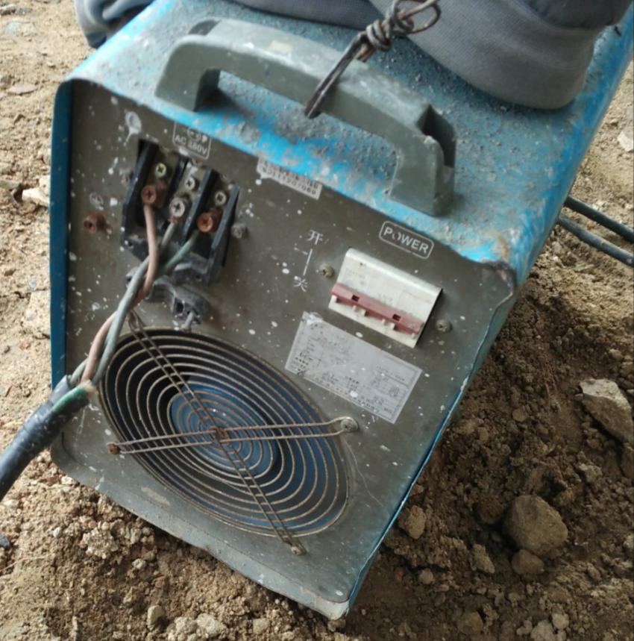
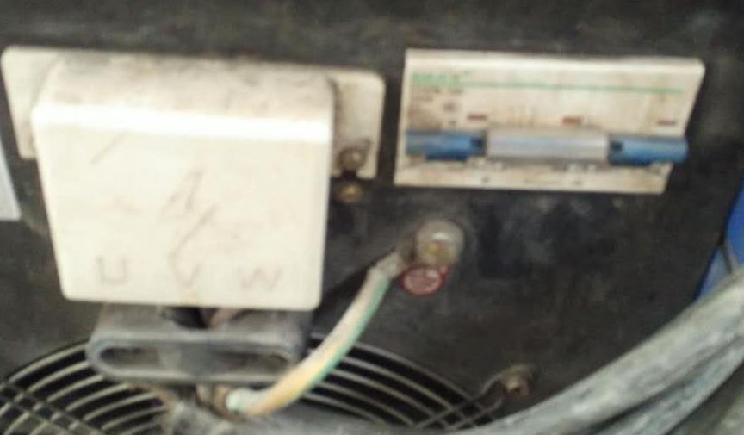
4.6 电源进线端，保护接零
进线端缺少保护
保护接零
未做保护接零
电源进线端必须采用绝缘介质保护，避免铜线裸露，以防触电

Slide 21
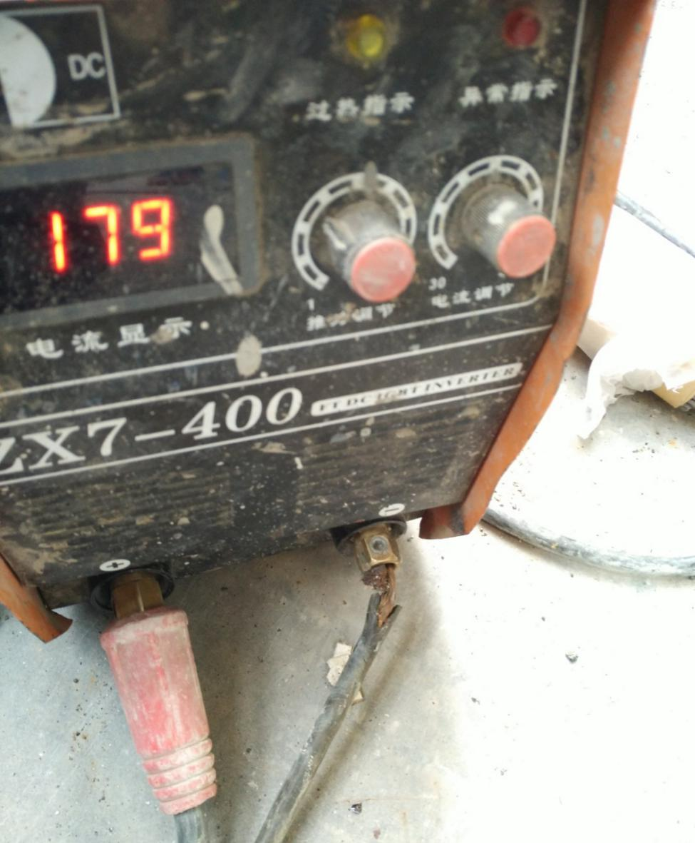
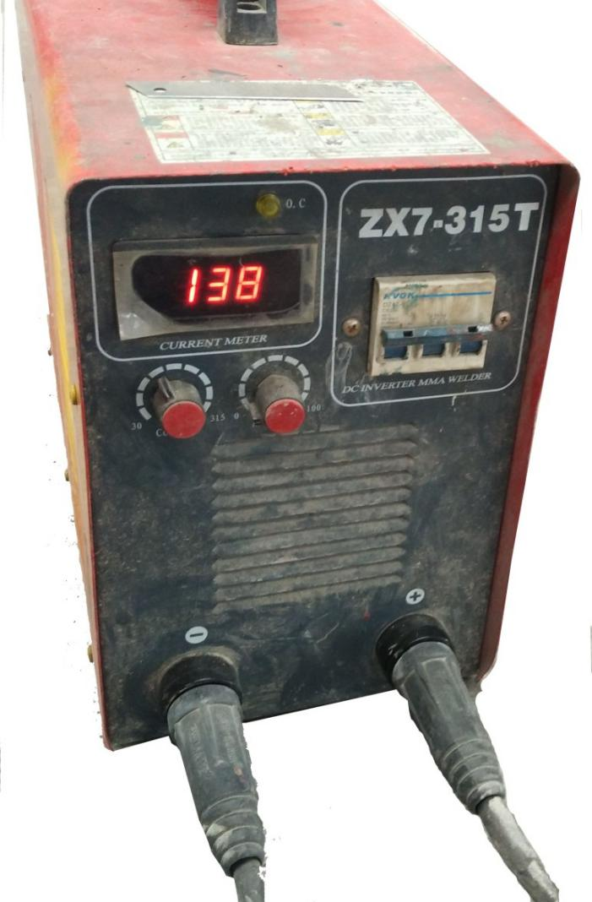
4.7 二次接线柱处应有保护罩
出线端接线柱、电缆线裸露
出线端使用快速接头或者是使用铜鼻子连接紧密，铜鼻子外侧做好绝缘保护

Slide 22
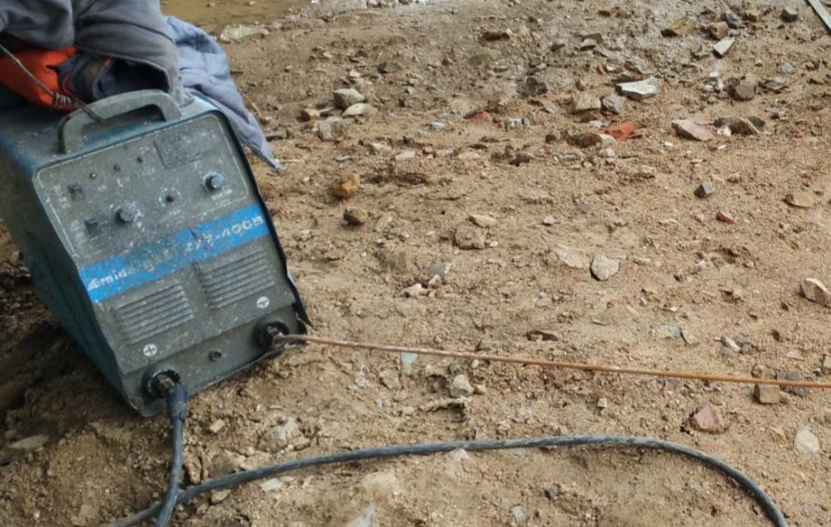
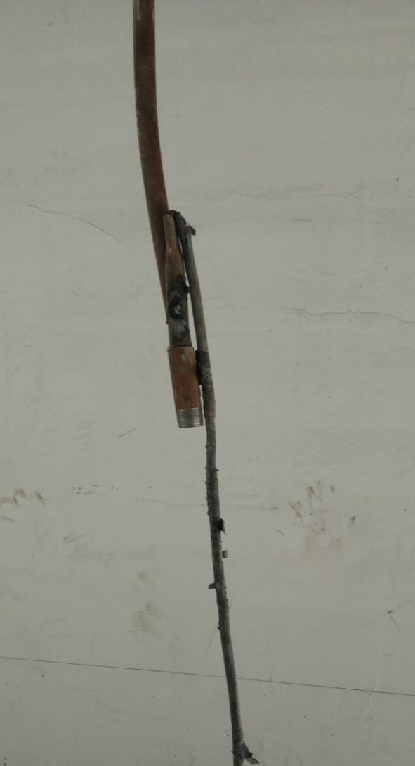
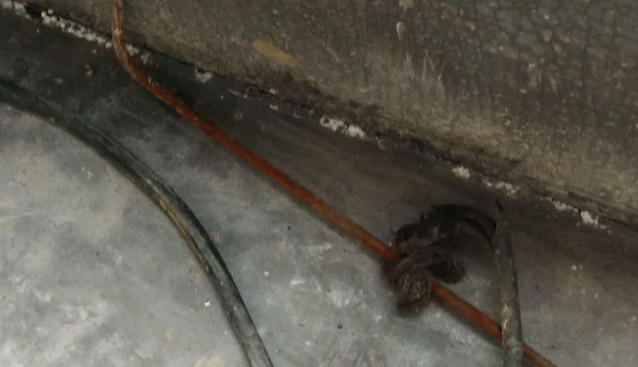
4.8 采用金属构件或结构钢筋代替二次线的地线
采用金属构件或结构钢筋代替二次线的地线
采用金属构件或结构钢筋代替二次线的地线
采用金属构件或结构钢筋代替二次线的地线

Slide 23


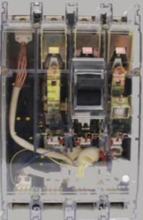

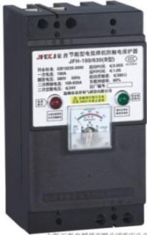
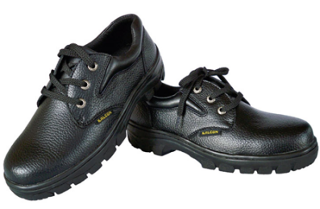

4.9 如何防止触电：
电缆线完好，长度符合要求
焊把绝缘良好
漏电保护器
二次降压保护
绝缘鞋
绝缘手套

Slide 24
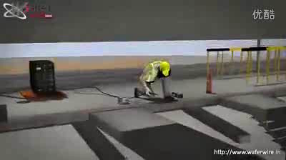
4.10 高处电焊作业无接火斗、无监护人、无警戒线事故案例

Slide 25
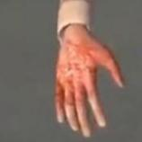
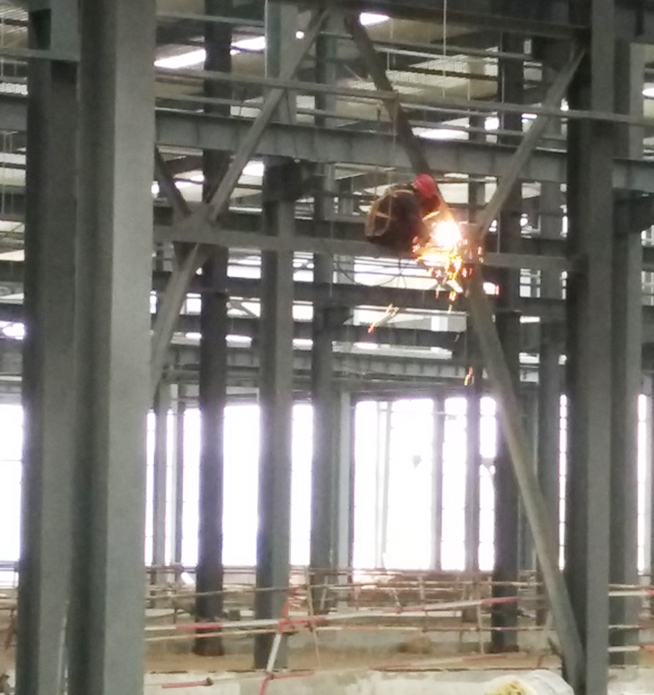
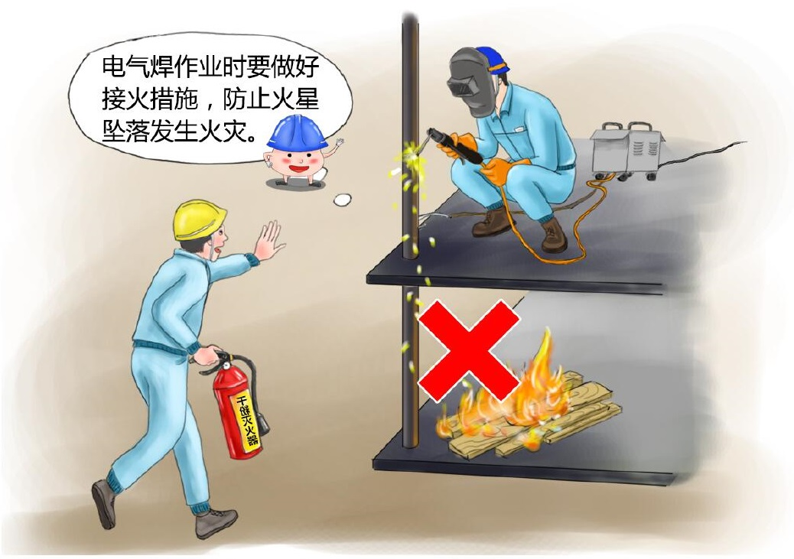
4.11 高处电焊作业无接火斗、无灭火器、无监护人，无警戒线
高处作业无接火斗，下方无灭火器，无监护人，无警戒线

Slide 26
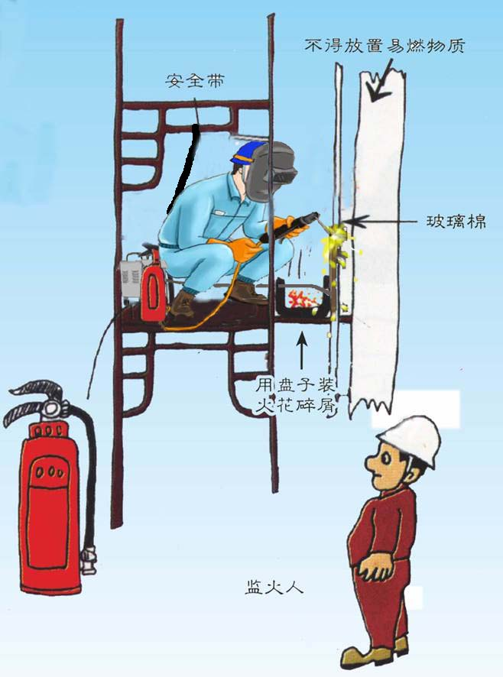
4.12高处电焊作业规范做法
警戒线

Slide 27
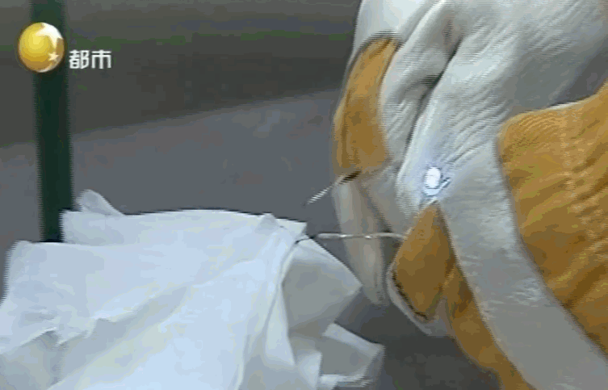
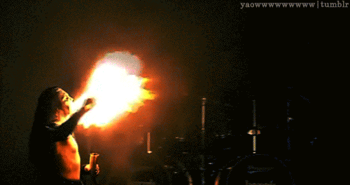


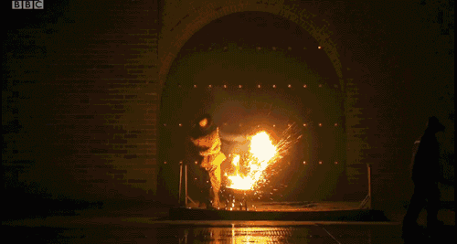
4.13 电焊作业引发火灾的原因：
电流原因
电缆线破损、电缆线接触不良引发火灾
可燃气体
可燃气体与电火花引发火灾
电焊发热
电焊温度过高，接触可燃物，引发火灾
焊渣
焊渣飞溅，引发火灾

Slide 28
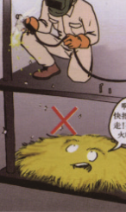
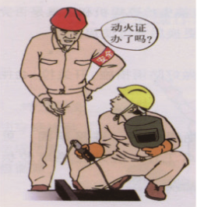






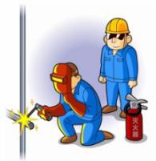
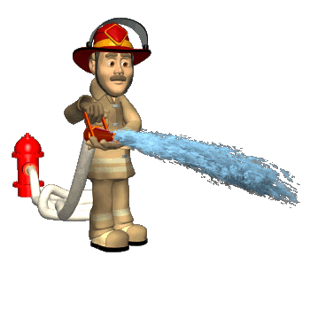
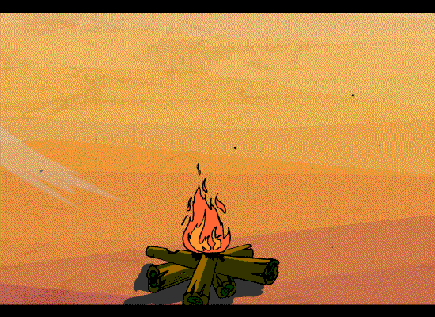
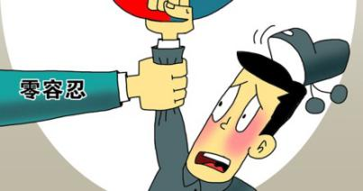

4.14 如何防止电焊作业火灾：
作业环境
如何防止火灾
过程监控
动火审批
工完场清
配备消防设施：灭火器、水（不能扑灭带电火灾）
审批作业人员是否具有相应资格，防范措施是否到位
过程中加强监控，发现隐患及时整改
作业结束后，及时清理，确保无火灾隐患后，才能离开
作业范围内的的可燃易燃物应及时清理，不能清理的应采用可靠的安全措施（使用阻燃材料覆盖）

Slide 29
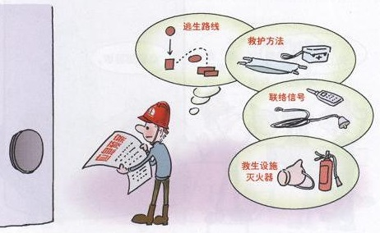
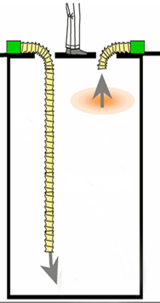




4.15封闭空间电焊作业

Slide 30

4.16未配电焊工防护手套引发的灼烫事故案例

Slide 31

4.17未做好眼部防护，引发电光性眼炎事故案例

Slide 32



4.18 个人防护用品
电焊作业缺少个人防护用品（防护面罩、防护手套等）
电焊作业必须佩戴好个人防护用品（防护面罩、防护手套等）
电焊作业必须佩戴好个人防护用品（防护面罩、防护手套等）

Slide 33
4.19 电焊工职业危害：
金属烟尘
  在熔化焊条和焊件的同时，产生了大量的烟尘，其成分主要为氧化铁、氧化锰、二氧化硅、硅酸盐等，烟尘粒弥漫于作业环境中，极易被吸入肺内。长期吸入则会造成肺组织纤维性病变，即称为电焊工尘肺，而且常伴随锰中毒、 氟中毒和金属烟雾热等并发病。
有毒气体
  在焊接电弧所产生的高温和强紫外线作用下，弧区周围会产生大量的有毒气体，如一氧化碳、氮氧化物等
电弧光辐射
  焊接产生的电弧光主要包括红外线、可见光和紫外线。其中紫外线主要通过光化学作用对人体产生危害，它损伤眼睛及裸露的皮肤，引起角膜结膜炎(电光性眼炎)和皮肤胆红斑症。

Slide 34








4.20 如何预防电焊工职业病：
眼部防护
外部通风
呼吸防护（封闭空间）
职业危害防护
足部防护
手部防护
身体防护

Slide 35
5
总 结

Slide 36

漏电保护器、二次侧降压保护器灵敏有效
接线柱接触良好
有绝缘措施
接线柱绝缘保护
电线绝缘
＜30m
电缆线绝缘
＜5m
一次侧
二次侧
外壳保护接零
电焊作业安全管理关键点
电焊面具
个人防护
用品
外壳完好
电焊机
外壳
绝缘手套
做好下雨防护
电焊
消防
密闭
环境
绝缘鞋
通风
审批
工作服
防护口罩
监护

Slide 37
为何需要二次降压保护：
感知电流
定义：引起人的感觉的最小电流。
男性：约1.1mA
女性：约0.7mA
摆脱电流
定义：人触电后能自主摆脱电源的最大电流。
男性：平均约为16mA
女性：平均约为10.5mA
致命电流
定义：指在较短时间内危机生命的最小电流。
致命电流：50mA
二次侧电压
60 -80V
人体电阻
1kΩ-2kΩ
30mA-80mA
二次侧电流

Slide 38
安全第一 预防为主 综合治理
感谢聆听

Slide 39
谢
谢
观
看
！

